Slide 1
স্বাগতম

Slide 2
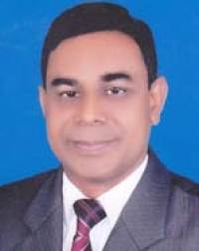
ভূগোল ও পরিবেশ
৯ম শ্রেণি
অধ্যায়-১৪
বাংলাদেশের প্রাকৃতিক দুর্যোগ
মোঃ ওয়াজেদুর রহমান
সহকারি শিক্ষক
গাইবান্ধা সরকারি উচ্চ বালক বিদ্যালয়
গাইবান্ধা
মোবাইল-০১৭১২১৯৭৯৪৬
Email: wazedur@gmai.com

Slide 3
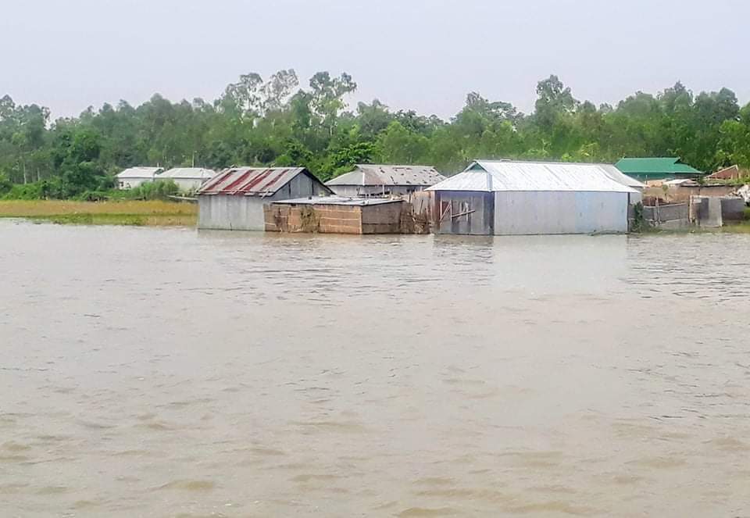
ছবিতে কি দেখা যাচ্ছে।।

Slide 4
আজকে আমরা
বন্যার প্রভাব ও বন্যা নিয়ন্ত্রণ ব্যাবস্থা নিয়ে আলোচনা করব।

Slide 5
এ পাঠ শেষে শিক্ষার্থীরা
১। বন্যার প্রভাব ব্যাখ্যা করতে পারবে।
২। বন্যা নিয়ন্ত্রণ ব্যাবস্থা ব্যাখ্যা করতে পারবে।

Slide 6
বন্যার প্রভাব(Impact of Flood)
বাংলাদেশের বন্যার ক্ষয়ক্ষতি ব্যাপক। বন্যায় এলাকা প্লাবিত হয়ে বিপুল পরিমান ফসলের ক্ষতি
হয়।মানুষের প্রাণহানি ঘটে এবং স্বাভাবিক জীবনযাত্রা ব্যাহত হয়। পশুপাখির জীবন বিনস্ট ও বিপন্ন হয়। ধ্বংস হয় সম্পদ। ২০০০ সালের বন্যায় দেশের ১৬টি জেলায় ১.৮৪ লক্ষ হেক্টর
জমির ফসল বিনস্ট হয়।

Slide 7
বন্যা নিয়ন্ত্রন ব্যাবস্থা(Flood Control Measures):আমাদের
দেশে বন্যা নিয়ন্ত্রন ব্যাবস্থা নিম্নোক্ত তিন ধরনের।
ক) সাধারন ব্যাবস্থাপনা (General Management)
খ) শ্রমসাধ্য ও ব্যায়বহুল প্রকৌশল ব্যাবস্থাপনা (Labour intensive and expensive engineering management)
গ) সহজ প্রকৌশল ব্যাবস্থাপনা ( Easy engineering management)

Slide 8
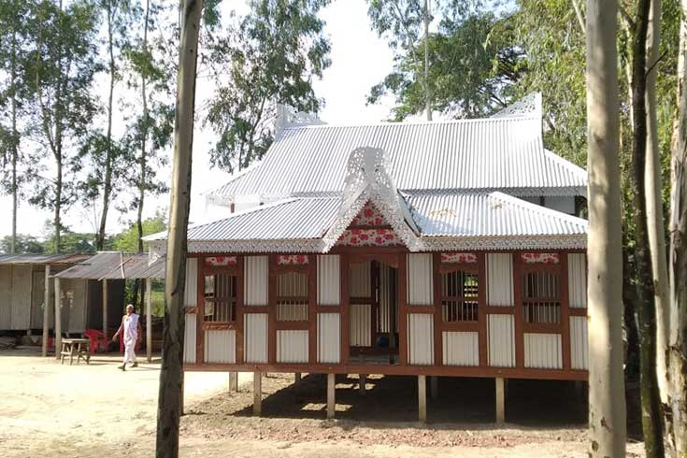
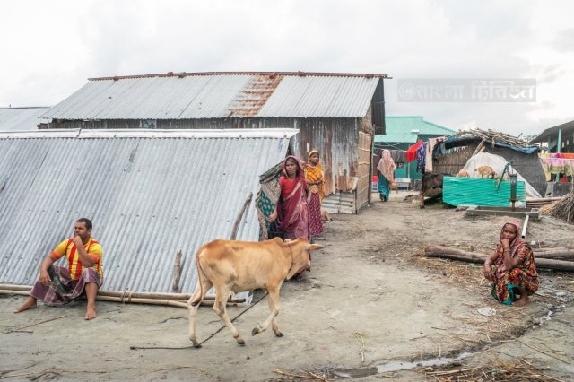
ক) সাধারন ব্যাবস্থাপনা (Genarel management)
১) সহজে স্থানান্তর যোগ্য বসতি তৈয়ার করা।

Slide 9
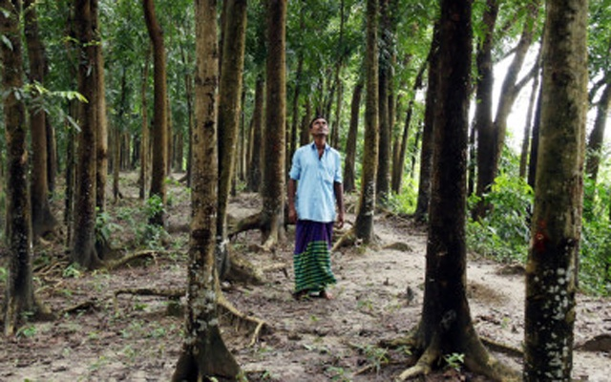
২)নদীর দুতীরে ঘন জঙ্গল সৃষ্টি করা।

Slide 10
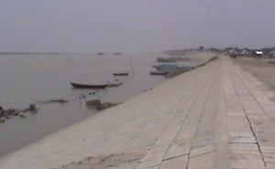
৩) নদী শাসন ব্যাবস্থা সুনিশ্চিত করা।

Slide 11
উপরোক্ত ব্যাবস্থাপনাগুলো ছারাও ।
৪) বন্যার পুর্বাভাস ও সতর্কীকরন ব্যাস্থার উন্নয়ন সাধন।
৫) পুকুর, নালা, বিল প্রভৃতি খনন করা এবং সেচের পানি সংরক্ষন করা
৬) প্রতি বছর বন্যা মোকাবিলা করার জন্য সরকারি ভাবে স্থায়ী প্রশাসনিক কাঠামো গরে তোলা।

Slide 12
শ্রমসাধ্য ও ব্যায়বহুল প্রকৌশল্ব্যাবস্থাপনা (Labour intensive and expensive engineering management)
১) ড্রেজারের মাধ্যমে নদীর পানির পরিবহন ক্ষমতা বৃদ্ধি করা।
২) সন্নিহিত স্থানে জলাধার নির্মানের মাধ্যমে পানি প্রবাহকে সম্পুর্ন্রুপে নিয়ন্ত্রন করা।
৩) ভারত থেকে আসা পানিকে বাধের সাহায্যে নিয়ন্ত্রন ও নিস্কাশন করা।
৪) সমুদ্র উপকুলবর্তী এলাকার পানির অনুপ্রবেশ বন্ধ করা।
৫) নদী তীরকে স্থায়ী সুদৃঢ় কাঠামোর সাহায্যে সংরক্ষন করা।

Slide 13
সহজ প্রকৌশলগত ব্যাবস্থাপনা (Easy engineering management)
১) নদী দু তীরে বেড়িবাধ দিয়ে নদীর পানি উপচে পরা বন্ধ করা।
২) দেশের সর্বত্র বনায়ন সৃষ্টি করা
৩)রাস্তাঘাট নির্মানের ক্ষেত্রে পরিকল্পিত পানি নিষ্কশনের ব্যাবস্থা করা।
৪) বন্যা প্রবল অঞ্চলে সর্ব্বোচ্চ বন্যা লেভেলের উপরে আশ্রয়কেন্দ্র নির্মান করা।
৫) শহর বেষ্ঠনীমূলক বাধ দেওয়া।

Slide 14
মূল্যায়নঃ
১। বন্যা নিয়ন্ত্রয়ন ব্যাবস্থা বলতে কি বুঝ।
২। বাংলাদেশের বন্য নিয়ন্ত্রয়ন ব্যাবস্থার উল্লেখযোগ্য
বিষয় গুলো লিখ।

Slide 15
বাড়ীর কাজ
উপরোক্ত ব্যাবস্থা গুলো ছারাও বাংলাদেশের বন্যা নিয়ন্ত্রয়নে আর কি কি
পদক্ষেপ নেয়ে যেতে পারে বলে তুমি
মনে কর। তার একটি তালিকা কর।

Slide 16
ধন্যবাদ

